Slide 1
第六章 输入输出系统
国防科技大学计算机学院

Slide 2
概 述
输入/输出系统（简称I/O系统或外围设备），是计算机系统的四大组成部分之一。
  I/O设备；
  I/O设备与处理机的连接。
有关I/O设备的历史性观点。
设计I/O的三个标准是：
  成本、性能、容量。
    计算机能和哪些不同类型的I/O设备相兼容；
    每一台计算机能带多少个I/O设备。
Notes:
首先给IO系统平反。

Slide 3
内容提要
存储设备
  磁盘、磁带、固态盘、闪存。
总线
  总线的分类；总线的基本工作原理；总线的使用；总线标准和实例；设备的连接。
I/O与操作系统
I/O系统设计
Notes:
本章的重点两部分：IO设备和它们的连接。

Slide 4
输入输出系统
存储设备

Slide 5
磁 盘
磁盘始终占据着后备存储器的主宰地位。原因有二：
  磁盘一直是虚拟存储器技术的物质基础，执行程序时，磁盘用作为交换缓冲区。
  关机时，磁盘作为操作系统和所有应用程序的非易失性的驻留介质。
Notes:
是最重要的IO设备
是存储层次中辅存的载体
发展平缓

Slide 6
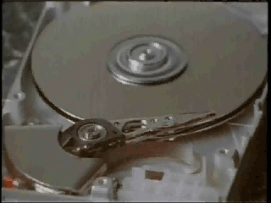
磁 盘
Notes:
机械和电子设备

Slide 7
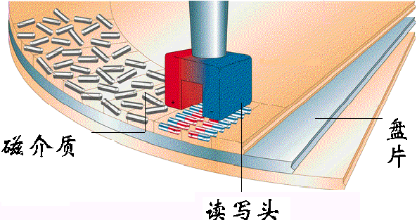
磁 盘
磁盘由一组绕轴旋转的盘片组成，盘片的数量为1~20片。
Notes:
简单构成。

Slide 8
磁 盘
磁盘系统的转速一般在每分钟3600转到12000转之间，即3600rpm~ 12000rpm。
Notes:
当前的主流转速～7200

Slide 9
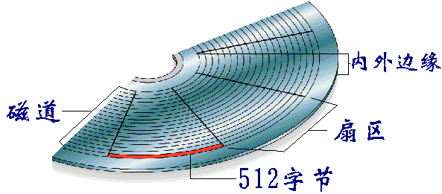
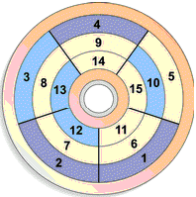
磁 盘
磁道（每一个盘片有500~2500条磁道）。
扇区（每条磁道分为几十到几百个扇区）。所有磁道具有相同数目的扇区。
Notes:
逻辑划分

Slide 10
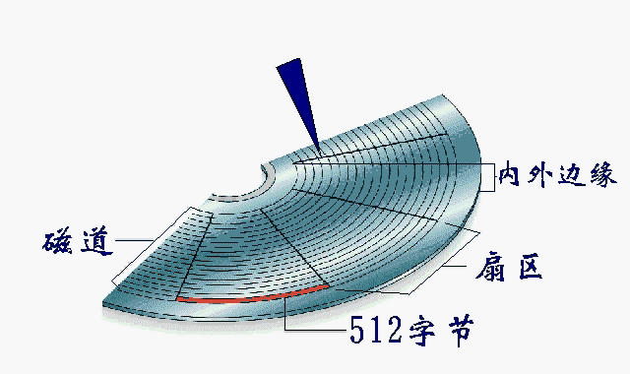
磁盘访问时间
磁盘访问时间=？

Slide 11
磁盘访问时间
若要读写扇区，磁盘控制器发出命令首先将磁头移动到包含有所需数据的磁道上，这个过程称为“寻道”，所需要的时间叫做“寻道时间”。
最小寻道时间、最大寻道时间和平均寻道时间。常见的平均寻道时间的公布值约为6ms到20ms，实际应用当中的平均寻道时间约为公布值的25%到33%。
Notes:
寻道时间比较长。

Slide 12
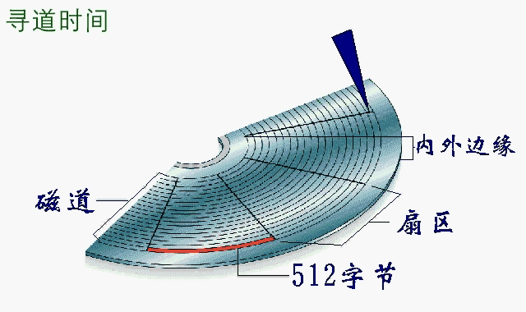
磁盘访问时间
磁盘访问时间=寻道时间+？

Slide 13
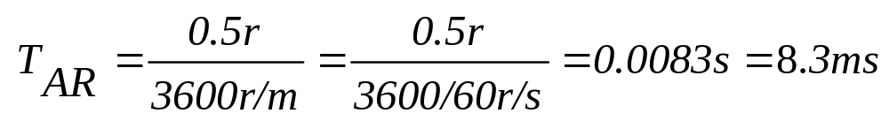
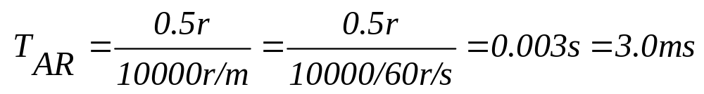
磁盘访问时间
所需扇区转到磁头之下所需要的时间称为旋转时间。大部分磁盘的转速在3600rpm到10,000rpm，平均延迟是磁盘转半圈的时间，所以对大部分磁盘的平均旋转时间T_{AR}为：

Slide 14
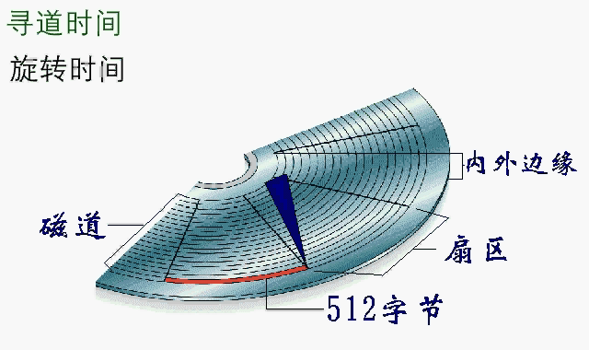
磁盘访问时间
磁盘访问时间=寻道时间+旋转时间+？

Slide 15
磁盘访问时间
传输时间是指在磁头下传输一个数据块(通常是一个扇区)所需花的时间。它由块的大小、旋转速度、磁道记录密度和连接磁盘电子器件的速度确定。
数据传输率有两个：一是从盘面到缓冲存储器的内部传输率；一是从缓冲存储器到主机的外部传输率。
内部传输率等于记录的位密度乘以盘面旋转的线速度。外部传输率则与接口有关。
Notes:
外部传输率：计算机通过磁盘接口从硬盘的缓存中将数据读出，交给相应的控制器的速度；被称为突发数据传输率（Burst Data Transfer Rate）。外部数据传输率和磁盘的接口有关，目前已有IDE、EIDE、Ultra-EIDE、SCSI、Fast and Wide-SCSI、FC-AL等接口。ATA-6接口的速度已经达到133MB/s。

Slide 16

磁盘访问时间
磁盘访问时间=寻道时间+旋转时间+传输时间+？

Slide 17
磁盘访问时间
控制磁盘及磁盘与主存之间数据传输，需要一系列的控制器和通道来完成。
控制器时间是控制器在执行I/O访问时的额外开销。
Notes:
内部数据传输率：硬盘将数据从盘片上读取出，交给硬盘上的缓冲存储器的速度。也被称作硬盘的持续传输率（Sustained Transfer Rate），它取决于硬盘的转速和盘片位密度。内部传输率等于磁头相对磁盘的线速度与磁盘位密度之积。外部传输率是以内部传输率为基础的，有效地提高硬盘的内部传输率才能对磁盘性能有最直接、最明显的提升。

Slide 18

磁盘访问时间小结
磁盘访问时间=寻道时间+旋转时间+传输时间+控制器时间

Slide 19
磁盘访问时间例题
例题：对于目前一般的磁盘而言，读或写一个512字节的扇区的平均时间是多少？假设此时磁盘空闲，这样没有排队延迟；公布的平均寻道时间是9ms，传输速度是4MB/s，转速是7200rpm，控制器的开销是1ms。

Slide 20
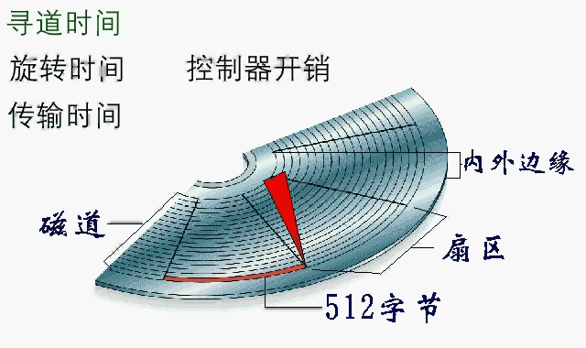

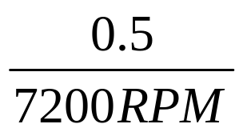
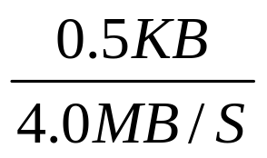

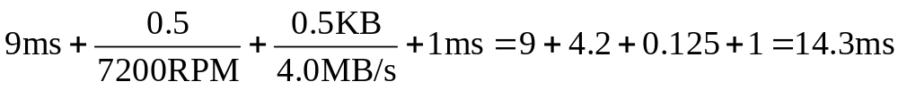
磁盘访问时间例题
磁盘访问时间=
寻道时间
+旋转时间
+传输时间
+控制器时间

Slide 21
磁盘的成本
磁盘的成本取决于许多因素：
  磁头；
  磁盘片；
  磁盘的机械部分；
  控制电路；
  电源及电缆。

Slide 22
磁表面记录密度
磁盘记录数据的密度一般用“磁表面记录密度”来表示，也就是每平方英寸上的位数：
  1988年前，每年增长约29%，即3年翻一番；
  ~1996年后，每年增长60%，即3年翻四番。
  ~2001年，每年增长100%，2001年实验室中可达每平方英寸600亿位。
“超顺磁”和“垂直记录”
Notes:
提高转速。旋转速度越高，数据就可以越快到达驱动器读写头能够接触的位置。目前硬盘最大转速为15000RPM。但转速提高也带来一些弊端，例如工作噪音和发热量变大，工作状态下的抗冲击能力也有所下降等。
提高记录密度。目前采用的技术主要有：提高单碟容量以及改进信号处理技术。由于单碟容量越大的硬盘数据密度越高，磁头的寻道频率与移动距离可以相应的减少，从而减少了平均寻道时间，内部传输速率也得到了提高。
在传统的纵向记录技术中，为了提高面密度以增加总的存储容量，必须压缩数据位并使其更紧密地排列在一起。然而，如果数据位太小，为其定位的磁能也会相应减小；小到一定程度后热能就可能会使其退磁，存储的数据就会丢失，这一现象被称为超顺磁性。为了避免超顺磁性效应，磁盘介质制造商一直在努力提高介质的矫顽磁性(写一个数据位所需要的‘磁场’ ) 。不过，能施加的磁场大小会受到磁头材料的限制。
而在垂直记录技术(Perpendicular Magnetic Recording)中，盘片的磁化不像目前水平记录技术那样发生在盘片所在的平面上，而是发生在与盘片相垂直的平面上。这样一来，数据位就是指向上或向下的定向磁化区域。(在水平记录技术中，数据位的磁化是在磁盘平面上，在与磁头运动方向相同和相反的点之间翻转。)介质淀积在软磁衬底上，衬底的作用是作为写磁场返回路径的一部分并有效地生成记录磁头的镜像，这将使记录磁场增强一倍，故能达到比水平记录技术更高的记录密度。值得一提的是，垂直记录并不会因这项强化而提高功率消耗或产生更高热能，这对于对耗电与热量敏感的笔记本领域非常关键。此外，垂直记录也因为能够强化数据对于热衰退的阻抗能力从而提升硬盘可靠性。对于生产厂商来说，垂直记录技术将可延长磁盘储存装置的发展年限，对消费者来说，则可提供更高容量的硬盘容量。

Slide 23
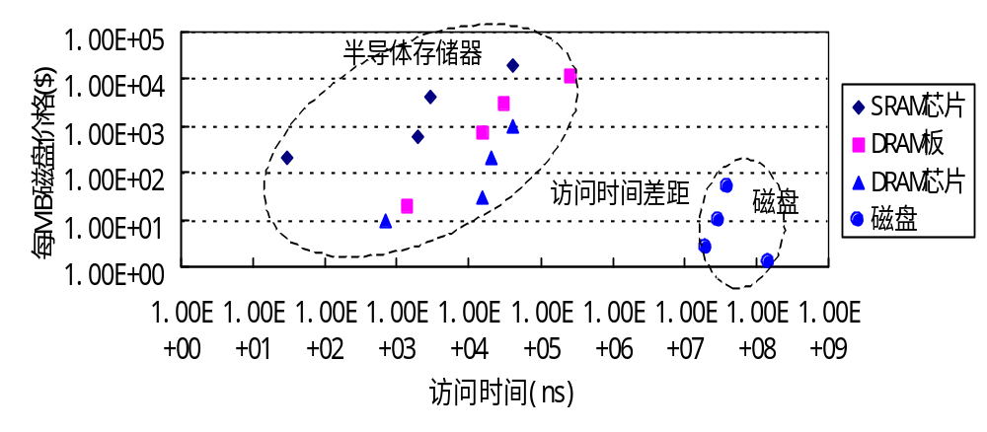
磁盘和半导体存储器之间的
访问时间间隙
Notes:
磁盘在后备存储器上的地位曾受到过多次考验，主要原因就是所谓“访问时间差距”问题。磁盘与DRAM的性能价格比差异很大。虽然DRAM的数据传输率约为磁盘的50倍，但是其访问时间却是磁盘的十万分之一。

Slide 24
磁盘可靠性
“存于一时储于一世 ”
  可靠性是最重要的一环。
  下落感应保护(ESP-Extra Sensory Protectio)技术……
  西部数据 RAID Edition产品便拥有一百万小时的平均故障间隔时间……
  希捷酷鱼7200.9工作时的抗震力达到63G，非工作时耐冲击性能达到了350G ……
  SCSI硬盘、IDE硬盘、SATA……

Slide 25
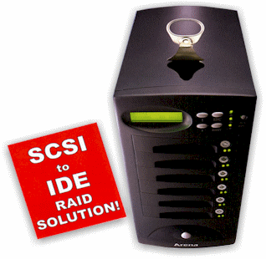
盘阵列（RAID）
盘阵列(RAID，即Redundant Array of Inexpensive Disks)，即廉价磁盘冗余阵列，简称盘阵列技术。
1987年，Patterson、Gibson和Katz，加州大学伯克利分校:
A Case of Redundant Array of Inexpensive Disks.
Notes:
既可以提高存储系统的可靠性，又可以提高存储系统的性能。这种技术可以通过使用多个磁盘驱动器（包括多个磁臂）而不是使用一个大容量的磁盘（单个磁臂）来提高磁盘的吞吐率。使用磁盘阵列可以简单地将数据分布到多个磁盘上（称为数据分块技术），这样使得一个数据的访问将导致对多个磁盘的同时访问。

Slide 26
磁盘阵列对于个人电脑用户，还是比较陌生和神秘的。印象中的磁盘阵列似乎还停留在这样的场景中：在宽阔的大厅里，林立的磁盘柜，数名表情阴郁、早早谢顶的工程师徘徊在其中，不断从中抽出一块块沉重的硬盘，再插入一块块似乎更加沉重的硬盘……终于，随着大容量硬盘的价格不断降低，个人电脑的性能不断提升，IDE-RAID作为磁盘性能改善的最廉价解决方案，开始走入一般用户的计算机系统

Slide 27
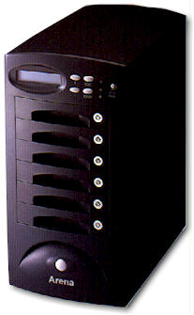
盘阵列（RAID）
盘阵列容量大、速度快、可靠性高、造价低廉。它是目前解决计算机I/O瓶颈的有效方法之一，有着广阔的发展前景。
Notes:
有些资料里也将其称为独立磁盘冗余阵列（Redundant Array of Independent Disks）

Slide 28
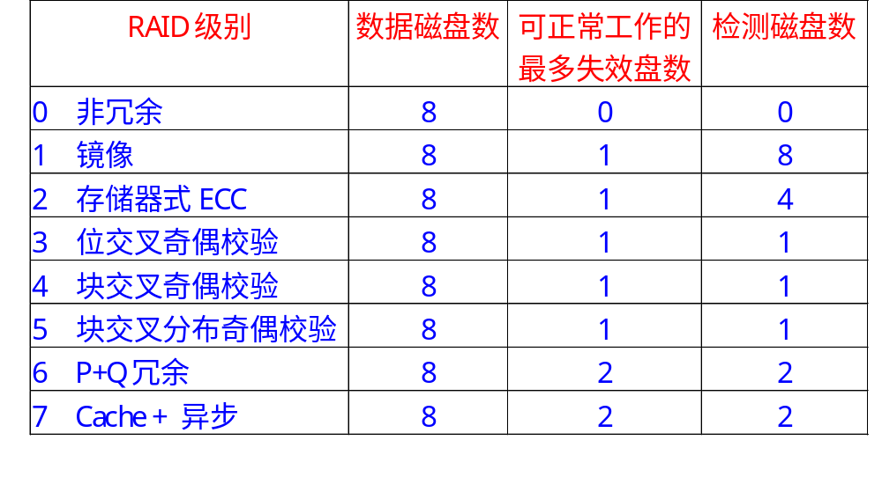
盘阵列（RAID）
Notes:
共性：
（1）RAID由一组物理磁盘驱动器组成，操作系统视之为一个逻辑驱动器。
（2）数据分布在一组物理磁盘上。
（3）冗余信息被存储在冗余磁盘空间中，保证磁盘在万一损坏时可以恢复数据。

Slide 29
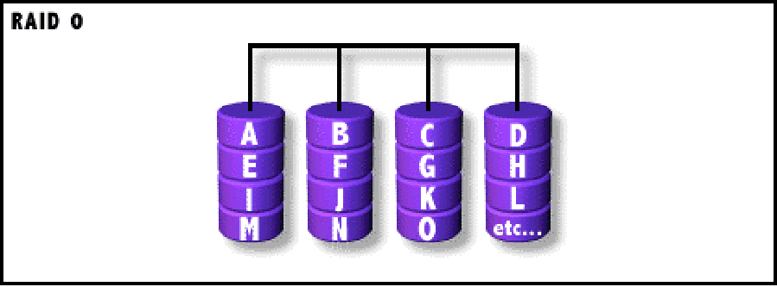
盘阵列（RAID 0）
亦称数据分块（Striping），即把数据分布在多个盘上，实际上是非冗余阵列，无冗余信息。严格地说，它不属于RAID系列。
优点：高性能，磁盘利用率高。
缺点：系统可靠性差。

Slide 30
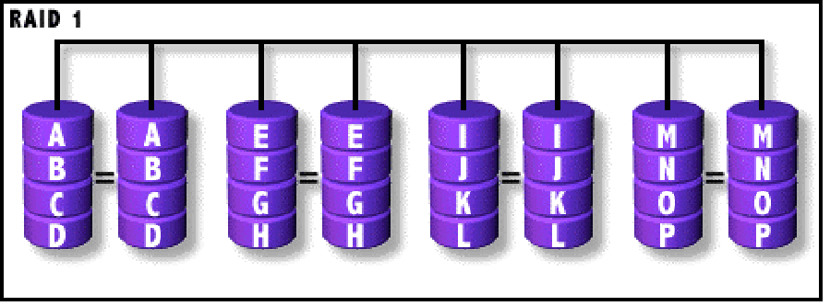
盘阵列（RAID 1）
亦称镜像盘，使用双备份磁盘。
优点：系统可靠性好，设计简单。
缺点：硬件开销大；效率低。
应用领域：高可靠性数据存储领域，如金融等。
Notes:
（1）一个读请求可由包含请求数据的两个物理磁盘中的某一个提供，只要它的寻道时间加旋转时间延迟较小。这样RAID1的读性能由镜像盘中读性能最好的磁盘决定。故在I/O处理中，如果是大批的读请求，RAID1的性能能够达到RAID0性能的两倍。

Slide 31
盘阵列（RAID 0+1）
也被称为RAID 10标准
RAID 0和RAID 1标准结合的产物
在连续地以位或字节为单位分割数据并且并行读/写多个磁盘的同时，为每一块磁盘作磁盘镜像进行冗余。
它的优点是同时拥有RAID 0的速度和RAID 1的数据高可靠性，
缺点：CPU占用率同样也更高，磁盘的利用率比较低。
Notes:
（1）一个读请求可由包含请求数据的两个物理磁盘中的某一个提供，只要它的寻道时间加旋转时间延迟较小。这样RAID1的读性能由镜像盘中读性能最好的磁盘决定。故在I/O处理中，如果是大批的读请求，RAID1的性能能够达到RAID0性能的两倍。

Slide 32
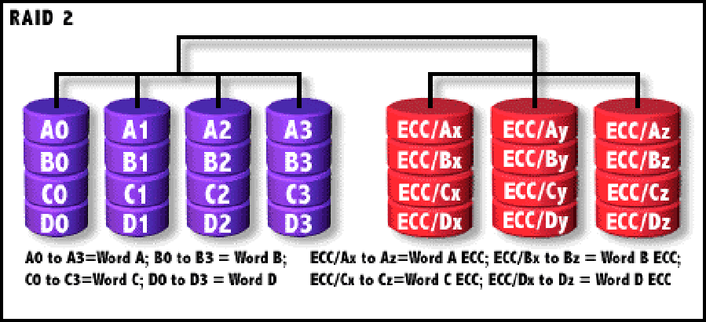
盘阵列（RAID 2）
位交叉式海明编码阵列。
Log₂n+2
Notes:
RAID2的优点是使用海明编码来进行错误检测和纠正，数据传输率高。海明校验码可以检测磁盘的2位错误，并纠正1位数据错误。对于单个读，所有磁盘同时读取，请求的数据和相关的海明校验码被传送到阵列管理器。如果出现1位错误，则阵列管理器可以立即识别并加以纠正，因此读取时间很短，可以达到很高的数据传输率。对于单个写，所有的数据盘和校验盘都要参加写操作。RAID2阵列管理器的设计比后面的RAID级别要简单。

Slide 33
盘阵列（RAID 2）
优点：
  高速误差校正；
  数据传输速率高；
  和后面各级相比，设计较简单。
缺点：
  校正空间较大，盘阵列利用率较低；
  需要同步控制。
Notes:
RAID2的缺点是需要多个磁盘来存放海明校验码信息，冗余磁盘数量与数据磁盘数量的对数成正比。这样，尽管RAID2比RAID1需要的磁盘少，RAID2存储容量的利用率仍然不高，尤其是在数据字长较短的情况下。另外，RAID2可以达到的数据传输率将受限于整个磁盘阵列中最慢的磁盘以及阵列管理器的校验速度。

Slide 34
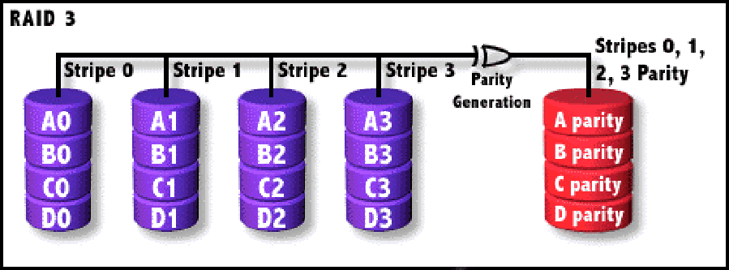
盘阵列（RAID 3）
位交叉奇偶校验盘阵列，是单盘容错并行传输的阵列。即数据以位或字节交叉的方式存于各盘，冗余的奇偶校验信息存储在一台专用盘上。
Notes:
先将分布在各个数据盘上的一组数据加起来，将和存放在冗余盘上。一旦某一个盘失效，只要将冗余盘上的和减去所有正确盘上的数据，得到的差就是失效的盘上的数据。冗余盘中的奇偶校验和通常是模2和。这种方法的缺点是恢复时间较长，但由于磁盘失效的可能性很小，因此还是可以接受的。

Slide 35
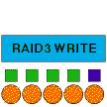
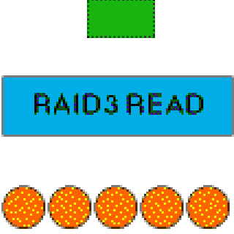
盘阵列（RAID 3）
在RAID3中，将磁盘分组，读写要访问组中所有盘。当一个磁盘出故障时，可以通过奇偶校验磁盘中的校验和来恢复出错数据。
优点：读写速度快；磁盘失效对吞吐率的影响较小；盘阵列利用率高。
应用领域：多媒体应用。

Slide 36
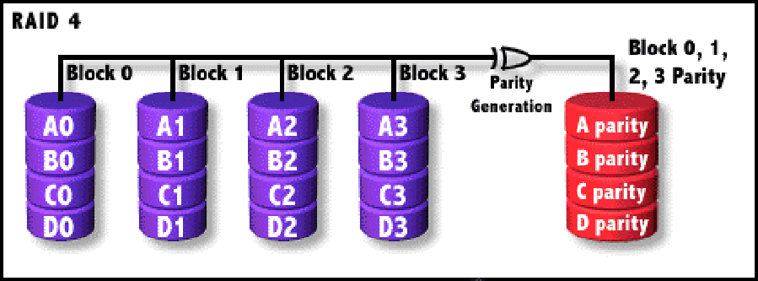
盘阵列（RAID 4）
专用奇偶校验独立存取盘阵列。即数据以块(块大小可变)交叉的方式存于各盘，冗余的奇偶校验信息存在一台专用盘上。
优点：读写速度快；盘阵列利用率高；
缺点：设计较复杂，磁盘失效对吞吐率的影响较大。
Notes:
由于磁盘扇区中存在错误检测信息，使得磁盘在读数据时就可以检测数据是否正确，因此只要访问的数据以扇区为单位，则每个磁盘都可以同时独立地进行这种操作。与RAID3相比，RAID4中对一个数据的读操作是对两个磁盘的两次读操作。

Slide 37
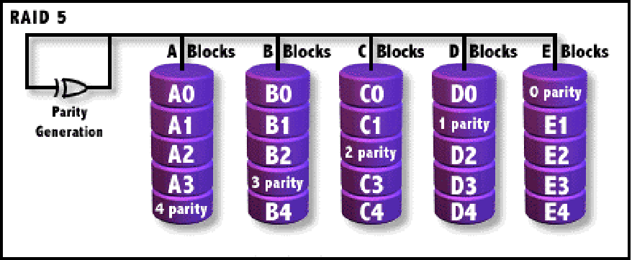
盘阵列（RAID 5）
块交叉分布式奇偶校验盘阵列，即数据以块交叉的方式存于各盘，但无专用的校验盘，而是把冗余的奇偶校验信息均匀地分布在所有磁盘上。
Notes:
通过将校验信息分布到多个磁盘中，这样就不会出现RAID4中冗余磁盘成为写操作的瓶颈这个问题。

Slide 38

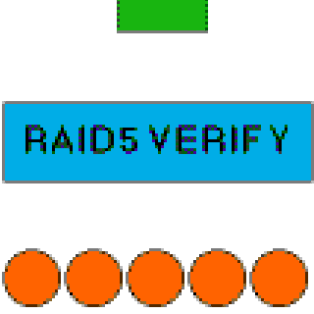
盘阵列（RAID 5）
对于RAID 5，数据块每一行的相联奇偶校验不再限制在单一磁盘上，只要块单元不位于同一个磁盘内，这种组织方法就可以支持多个写同时执行。

Slide 39
盘阵列（RAID 5）
优点：
  读数据速率最高；
  盘阵列利用率高。
缺点：
  磁盘失效对系统可靠性有一定影响；
  控制器设计复杂。
应用领域：
  文件、数据、Web服务器等。

Slide 40
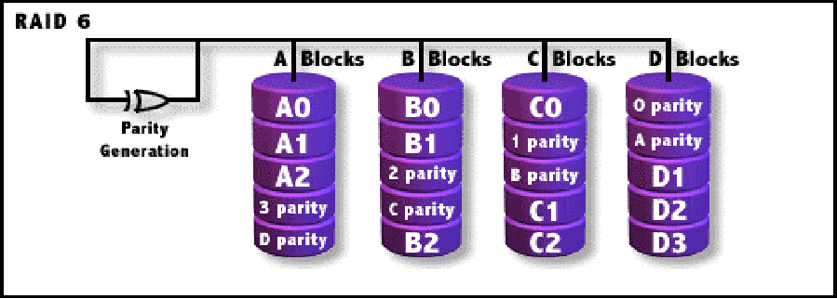
盘阵列（RAID 6）
双维奇偶校验独立存取盘阵列。即数据以块(块大小可变)交叉的方式存于各盘，冗余的检、纠错信息均匀地分布在所有磁盘上。并且，每次写入数据都要访问一个数据盘和两个校验盘，可容忍双盘出错。

Slide 41
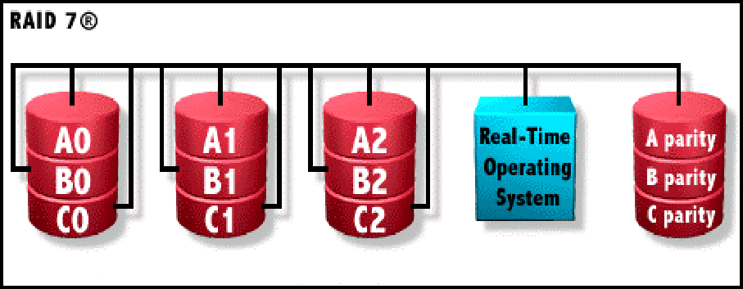
盘阵列（RAID 7）
RAID7是采用Cache和异步技术的RAID6，使响应速度和传输速率有了较大提高。

Slide 42
盘阵列的实现方式
目前实现盘阵列的方式主要有三种：
  软件方式，即阵列管理软件由主机来实现。其优点是成本低，缺点是要过多地占用主机时间，并且带宽指标上不去。
  阵列卡方式，即把RAID管理软件固化在I/O控制卡上，从而可不占用主机时间，一般用于工作站和PC机。
  子系统方式，这是一种基于通用接口总线的开放式平台，可用于各种主机平台和网络系统。

Slide 43
盘阵列性能
RAID可以达到每秒几十MB的吞吐率，同时又能从故障中恢复数据，具有很高的可用性，所以非常受欢迎，RAID在外存储系统中所起的作用将不断增强，并会获得广泛应用。
(512B/14.3ms=0.035MB/s)

Slide 44
半导体盘
半导体盘是按磁盘访问方式工作的DRAM阵列。半导体盘只有：
  固态盘(SSDs)：固态盘是由DRAM阵列加上一个保持系统存储数据的电池构成；
  扩充存储器(ES)：扩充存储器是一个只支持块传送的大容量存储器中的一个区域，如DOS操作系统环境下的EMS区域。

Slide 45
半导体盘
SSD和ES的优点是：
  永久性；
  速度快；
  高传送速率和高可靠性。
SSD和ES的最大缺点是：
  成本太高，每MB的价格大约是磁盘价格的50倍。

Slide 46
磁 带
磁盘和磁带性能价格比的差异主要取决于它们的机械构成：
  磁盘盘片具有有限的存储面积，并且存储介质被封装在每个读部件内，提供ms级的随机访问；
  磁带绕在可转动轴上，一个读部件可以使用多盘磁带(没有长度限制)，但磁带需要顺序访问，每次访问都可能需要较长的反绕、退出和加载时间，等待时间较长(数秒)。

Slide 47
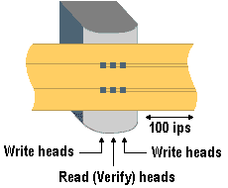
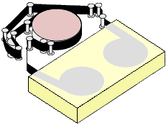
磁 带
对磁带而言，最大的优点是容量极大、技术成熟、单位价格低廉。最大的缺点是访问时间较长。这种差异恰好使得磁带成为磁盘的备份技术。
宽0.38cm~1.27cm;长183m~731.5m;
(110G以上）

Slide 48
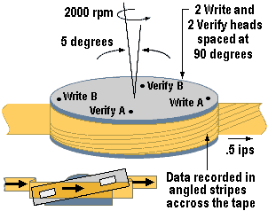
磁 带
磁带技术的主要受限因素是在其线速度不定，为解决该问题，提出了“螺旋扫描磁带(Helical Scan Tapes)”，使磁带保持同样的线速度，这种技术以20到50的倍数增加记录密度，螺旋扫描磁带目前已被普遍使用在视频录像设备中，大大降低了磁带和读部件的开销。

Slide 49
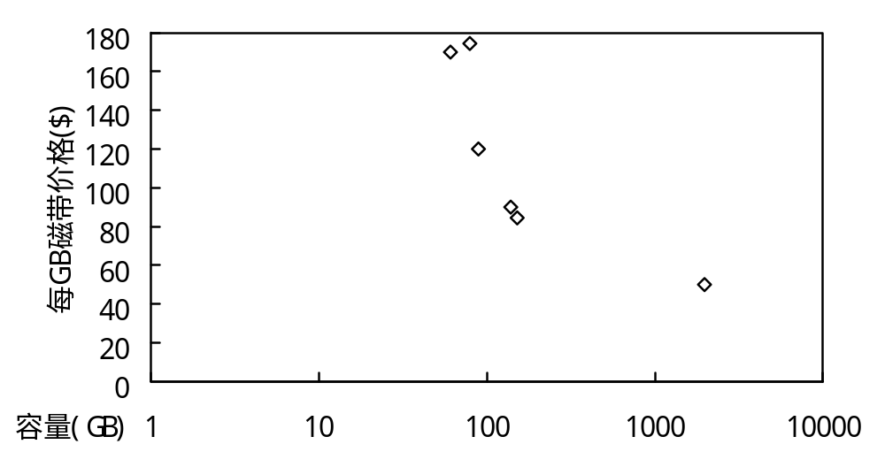
磁 带
磁带的另外一个缺点是易磨损，螺旋磁带只能使用几百遍，传统的高质量磁带则可以使用几百万遍。螺旋扫描磁头同样容易磨损，通常额定指标为连续使用2000小时。

Slide 50
自动磁带库
为了解除操作中的负担，同时也加速换带速度，便产生了自动磁带库。自动磁带库通过机械手自动地安装和更换磁带，相当于又提供了一个新的存储器层次，这种自动化的磁带库可在无人工干预的情况下，十几秒内访问几TB的信息。

Slide 51
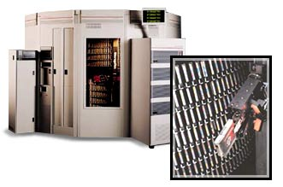
自动磁带库
STC的PowderHorn可以处理6000个磁带，提供的总容量达60TB。

Slide 52
光 盘
只读类光盘的全称为光学紧密盘(Optical Compact Disk)，简称CD-ROM。
特点是：
  容量大(640M字节)、存储寿命长；
  成本低、读出设备价格便宜；
  便于保管、便于携带等。
最大问题是不能够写入。因此CD-ROM适于作为软件和资料的载体，基本已经替代了几年前广泛使用的软盘。

Slide 53
光 盘
可写类光盘包括两类：
  一次性写：称为可记录光盘CD-R(CD-Recordable)，又称为WORM盘，出厂时是空白的，用户通过写入设备，将数据写入CD-R中。特性与CD-ROM相当，可以通过普通的CD-ROM读设备读出，因此特别适合于作为数据备案的存储介质。
  多次写：称为WMRM(Write Many Read Many)盘，主要采用磁光(MO)存储技术。

Slide 54
光 盘
MO光盘的容量更大(有600MB、1.2GB、2.4GB等规格)、保存和使用都很方便、便于携带，最大的问题是目前盘片和读写设备的价格昂贵，且各厂家的标准不统一，因此不够普及。这种WMRM盘作为大型软件编制、多媒体软件产品研制过程中的备案介质是非常合适的。

Slide 55
光盘机的组合
多台光盘机组合在一起有三种结构：
  光盘库(也叫自动换盘机，即Jukebox)；
  光盘塔(CD-ROM Tower)；
  光盘阵列 (CD-ROM Array)。

Slide 56

光盘库
光盘库是一种能自动把机框中存放的许多片光盘选出并装入光盘机进行读写的设备。
  费用低；
  可兼容性及低风险；
  随机存取；
  存储寿命长、保管容易、占用空间少；
  具有多媒体功能。

Slide 57
光盘塔
光盘塔实际上是多个CD-ROM放在一起，再加上相应的控制器和网络连接设备，构成一个网络存储设备。
许多光盘机通过标准接口(如SCSI)电缆连接起来，一根典型的SCSI接口电缆可以连接7台光盘机，用软件控制读写其中某一台。

Slide 58
光盘塔
优点：
  安装简便；易于管理；使用便利；
  资源共享；远程访问；
  寿命长；结构简单；造价也低；
  读取光盘速度快。
缺点：
  容量较小；光盘塔中光盘机数量受到SCSI设备地址数的限制。

Slide 59
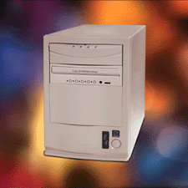
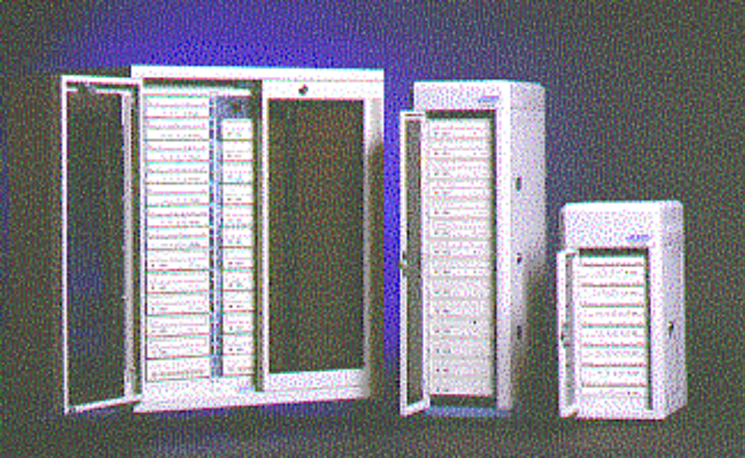
光盘塔

Slide 60
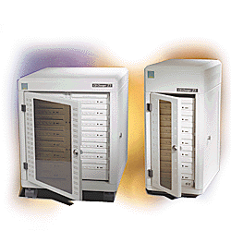
光盘阵列
从阵列技术的基本原理来说，光盘阵列与磁盘阵列有一定的相似性。但光盘具有盘片可换、每道(柱面)只有一个读写头、寻道时间较长等特点，因此光盘阵列技术又有其特殊性。

Slide 61
输入输出系统
设备与处理机的连接

Slide 62
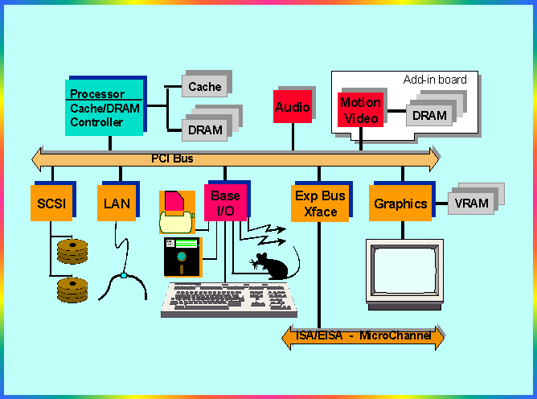
总线概述
Notes:
存储器和CPU之间需要通过接口进行通讯，同样I/O设备和CPU间也需要数据传输。计

Slide 63
总线的特点
优点：
  低成本；
  多样性。
缺点：
  可能造成设备信息交换的瓶颈，从而限制了系统中总的I/O吞吐量。
Notes:
总线设计存在很多技术难点，一个重要原因就是总线上信息传送的速度极大地受限于各种物理因素，如总线的长度、设备的数目、信号的强度等，这些物理因素限制了总线性能的提高。另外，对I/O操作的低延迟要求以及对I/O高吞吐量的要求也可能造成设计需求上的冲突。

Slide 64
总线的分类
按用途分类：
  CPU-存储器总线： CPU-存储器总线比较短，通常具有较高的速度，并且要和存储器系统的速度匹配来优化带宽。
  I/O总线：由于要连接许多不同类型、不同带宽的设备，因此I/O总线比较长，并且还应遵循总线标准。
Notes:
总线的任务就是进行信息交换，主要包括读和写操作。总线传输包括两个部分：发送地址以及收发数据。对于CPU-存储器总线，可以通过数据的传送方向对总线操作进行分类：“读”是将存储器的数据送到CPU或外围设备，“写”是将数据写入存储器。

Slide 65
总线的分类
按设备定时方式分类：
  同步总线；同步总线上所有设备通过统一的总线系统时钟进行同步。
  异步总线：设备之间没有统一的系统时钟，设备自己内部定时。设备之间的信息传送用总线发送器和接收器控制。但在传输时，异步总线需要额外的同步开销。
Notes:
采用独立的地址和数据线、更宽的数据总线的位数以及多字数据传输块将提高总线的性能，但同时也带来了高成本。

Slide 66
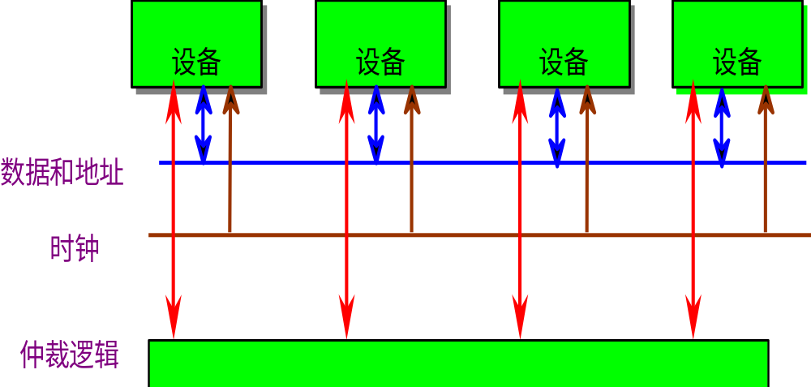
总线的基本工作原理
Notes:
同步总线的控制线中包含一个供总线上所有设备使用的时钟。对于地址和数据，相对于时钟具有固定的时间要求（协议）。同步总线很少甚至不需要附加的逻辑电路来决定下一步的动作，所以这种总线既快又便宜。同步总线主要有两个缺点，一是由于时钟通过长距离传输后相位会漂移，因而同步总线距离很短，对于高速同步总线这个问题尤其严重。二是在总线上所有操作都必须以同样的时钟速率进行。由于总线上可能连接不同速度的设备，同步总线的工作频率必须以最慢的设备为基准。目前的CPU-存储器总线通常是同步总线。

Slide 67
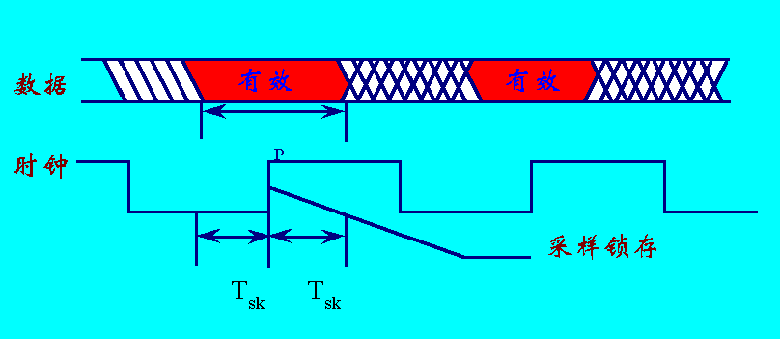
总线的基本工作原理
同步总线：

Slide 68
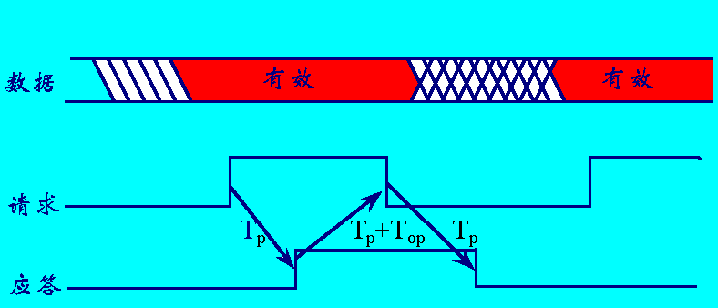
总线的基本工作原理
异步总线：
Notes:
异步总线上没有统一的参考时钟，每个设备自带时钟。总线上的发送设备和接收设备采用握手协议。异步处理可以满足大量不同设备的连接，由于不需考虑时钟扭曲和同步的问题，所以传输距离可以比较长。同步总线通常比异步总线快，因为它避免了传输时握手协议的额外开销。因此，很多I/O总线都采用异步总线

Slide 69
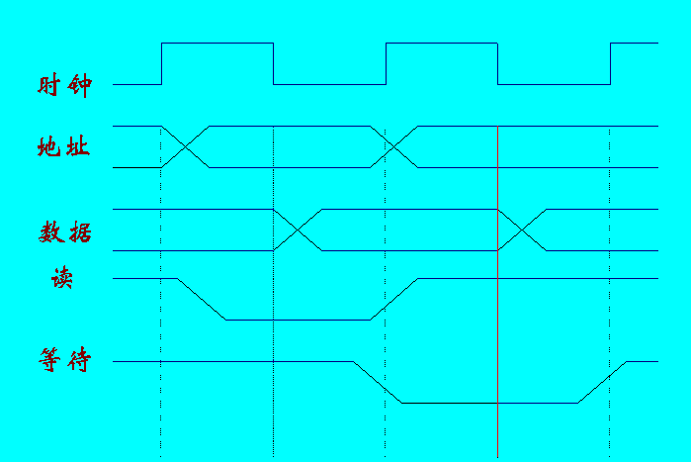
同步总线的基本工作时序

Slide 70
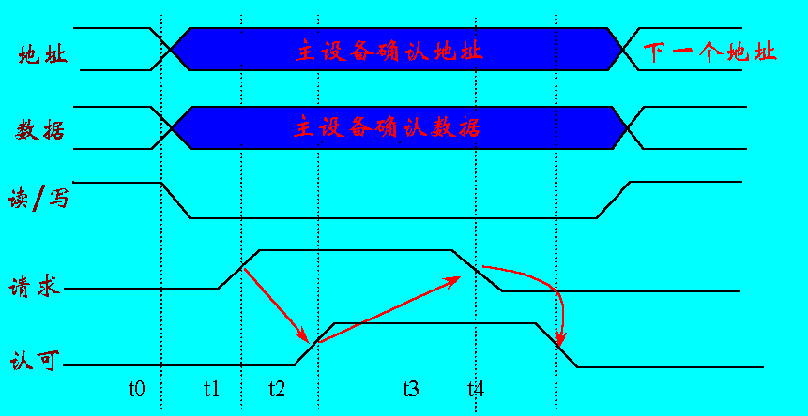
异步总线的基本工作时序

Slide 71
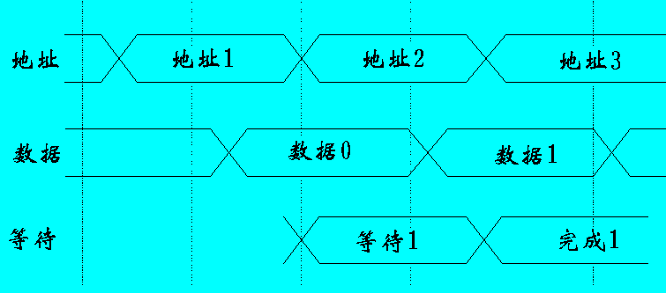
分离总线的基本原理
分离总线也称为包开关总线或流水处理总线。
Notes:
在有多个主设备时，可以通过打包技术来提高总线带宽，这样每次I/O操作就不必在整个传输过程中都占有总线。这种技术可以称为分离事务（split transaction）总线、流水总线（pipelined bus）、悬挂总线（pended bus）或者包交换总线（packet-switched bus）等。

Slide 72
总线的标准
只要计算机和I/O设备的设计都满足相应的标准，那么I/O设备和计算机可以任意连接。
I/O总线标准就是定义设备连接的文件。
Notes:
IDE / Ultra ATA SCSI PCI PCI-X

Slide 73
8.3 常用的I/O总线
概况
  常用的I/O总线标准
    ISA
    EISA
    PCI：扩展主机设备
    USB(含USB2.0)：连接各种外部设备到主机
    IEEE1394、……
    RS-485/RS-232
    CAN
    I²C

Slide 74
总线的标准实例
PCI (Peripheral Component Interconnect，即外围器件互连) 是一种为CPU和外设之间提供高性能数据通道的总线。PCI总线是一种32位总线，可进行32位地址空间的寻址，也可成组传送数据。PCI总线有一个特别的地址空间－－配置空间(Configuration Space)，用于协助实现总线设备的即插即用功能。

Slide 75
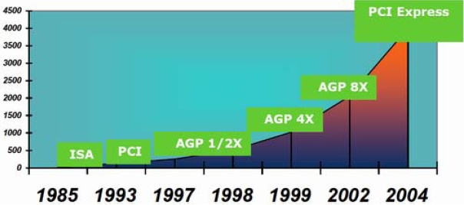
I/O总线的发展历程
Notes:
主要影响因素：
1、系统中各部件的工作频率
2、传输数据和编址地址位数

Slide 76
PCI总线
PCI总线是Intel公司在1991年首先提出，是现代计算机最重要接口之一，其普及范围超越了ISA
PCI（Peripheral Component Interconnect）即外部设备互联总线，为使外设芯片能快捷地连入系统。PCI是专门为Intel 486 、Pentium处理器设计的，是一种高性能的PC机局部总线（Local Bus）
  32位数据线
  32 /64位地址线
  工作时钟33MHz，数据传输率为133MB/S
PCI的高速性能使之能支持各种高速设备，特别是3D图形加速卡

Slide 77
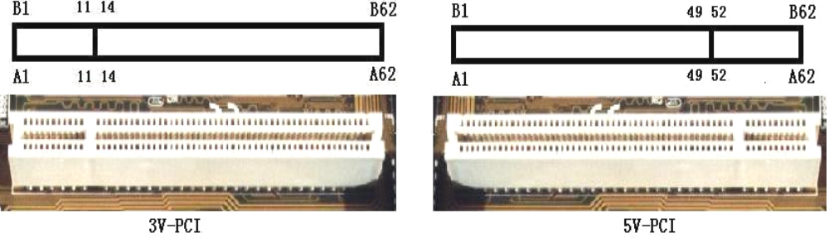
PCI总线
64位PCI总线，工作时钟提高到66MHz，数据传输率可达528MB/S
  64位的PCI总线扩展槽是在32位PCI插槽上延伸，每边增加32线而成
独立结构，与ISA扩展卡不兼容
  插槽每边62线，共124线
  总线插槽分为5V供电电源和3.3V供电电源两种

Slide 78
PCI总线
PCI总线优点
  支持PnP（Plug and Play）即插即用功能，可以自动配置
  支持突发数据传送方式，大大提高了总线的数据传输率
  支持总线主控和同步操作，可使微处理器与PCI上总线控制器同时并行操作。但同一时刻只能供一对设备完成传输
  采用总线多路复用技术，减少了引线数，可以在有限的空间里加大总线宽度，提高总线利用率
  独立于处理器的设计，通过局部总线控制器与CPU相连，不依赖于CPU的主频和种类，支持多种处理器，接入的PCI设备也不影响CPU
  主板芯片组内含PCI桥（PCI Bridage），通过这个缓冲控制器，可以实现6个PCI扩展槽同时工作

Slide 79
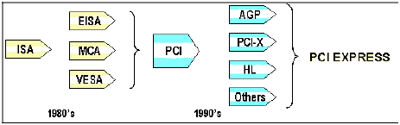
PCI总线
PCI总线与AGP总线性能比较
性能选项
PCI 2.2
AGP 1X
AGP 2X
AGP 4X
AGP 8X
数据宽度
32位
32位
32位
64位
32位
工作频率
33MHz
66MHz
133MHz
133MHz
533MHz
传输速率
133MB/s
266MB/s
533MB/s
1.06GB/s
2.1GB/s

Slide 80
PCI总线
20世纪80年代IBM试图抗争ISA总线引入MCA以及90年代VL-Bus与PCI之间的争斗
新一轮的总线战争使目前国际上有三个总线阵营：
  PCI Express：拥有900多个企业成员的PCI-SIG已经接受Intel提出的3GIO，将其作为下一代I/O标准，并于2002年4月更名为PCI Express
  Infiniband ：Dell、HP、IBM、Intel、Microsoft和Sun创立了InfiniBand Trade Association（IBTA），拥有180多个成员，旨在让Infiniband成为下一代I/O标准

Slide 81
PCI总线
  HyperTransport ：AMD、Apple、Broadcom、Cisco、NVIDIA、PMC-Sierra、SGI、SiPackets、Sun和Transmeta等公司担任执行委员会的HyperTransport 技术联盟，拥有50多个成员，要把HyperTransport作为未来计算与通信设备的宽带通信I/O平台
  RapidIO：世界上第一个、也是唯一的嵌入式系统互连国际标准，主要用于板卡间高速连接，
上述几个总线阵营，采用的技术原理都是相似的，有两个突出特点：串行、交换。代表了未来I/O总线技术的发展趋势

Slide 82
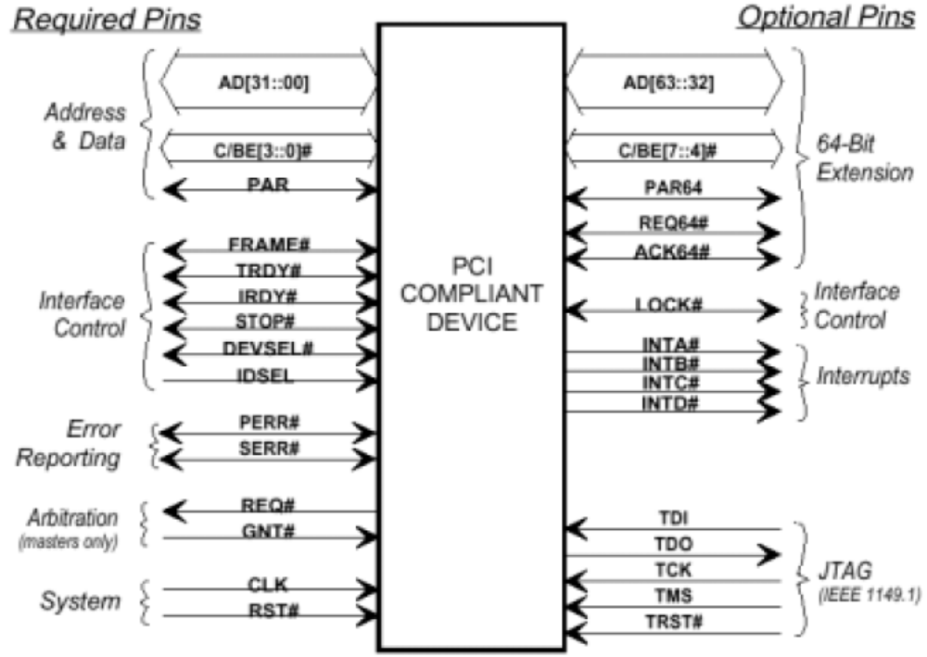

Slide 83
PCI总线
  PCI总线命令
命令类型 | Command Type
中断应答周期 | Interrupt Acknowledge
特殊周期 | Special Cycle
I/O读 | I/O Read
I/O写 | I/O Write
保留 | Reserved
保留 | Reserved
存储器读 | Memory Read
存储器写 | Memory Write
命令类型 | Command Type
保留操作 | Reserved
保留 | Reserved
配置读 | Configuration Read
配置写 | Configuration Write
存储器多行读 | Memory Read Multiple
双地址周期 | Dual Address Cycle
存储器行读 | Memory Read Line
存储器写和失效 | Memory Write and Invalidate

Slide 84
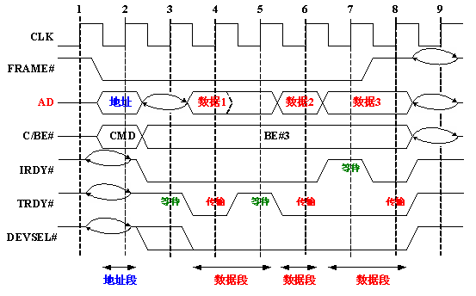
PCI总线
  操作举例－读操作
Notes:
注：结合该图进行说明，不需要文字。

Slide 85
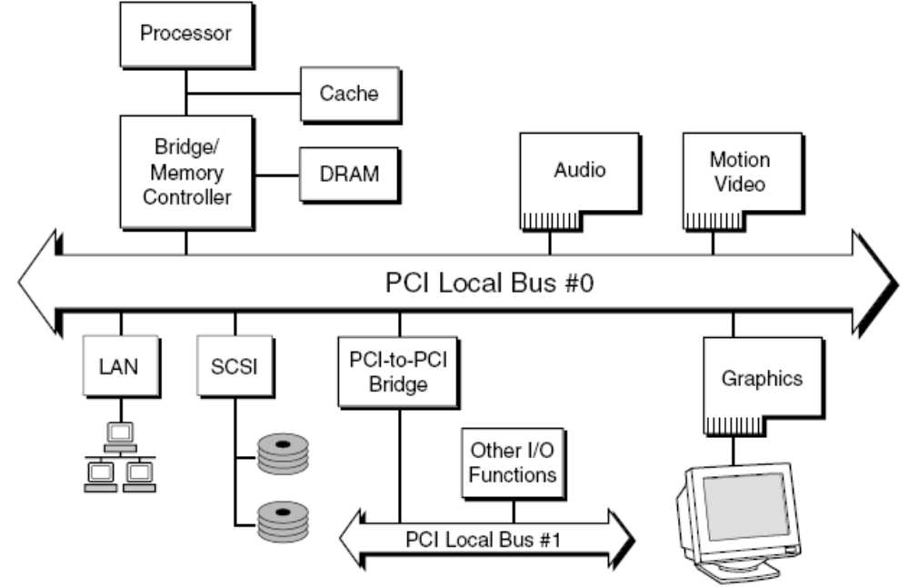
PCI总线
  标准的多总线体系结构

Slide 86
USB总线
USB(通用串行总线)端口意在取代串口、并口和PS/2的连接。提供这种端口的目的是为了提供设备快速的热插拔和即插即用的能力，其设备包括扫描仪、数码相机、打印机、键盘、鼠标、调制解调器、游戏杆、显示器、音箱乃至UPS联网等等。

Slide 87
USB总线
USB的传输速率可高达480Mbps。
USB可以消除对有限的串口和并口连接的争用。
USB设备不需要使用诸如网卡之类的接口，从而可以节省宝贵的扩展槽，并且只要使用方式正确，还可以降低系统的功耗。

Slide 88
其它标准
FireWire（火线）适用于磁盘和视频图像系统等高速设备。
FireWire串行总线标准最早是Apple公司在Macintosh上使用的，目前已经被IEEE组织采用，并定为IEEE 1394标准。
FireWire可以实现即插即用，具有更高的数据传输速率(高达100Mbps~400Mbps)。

Slide 89
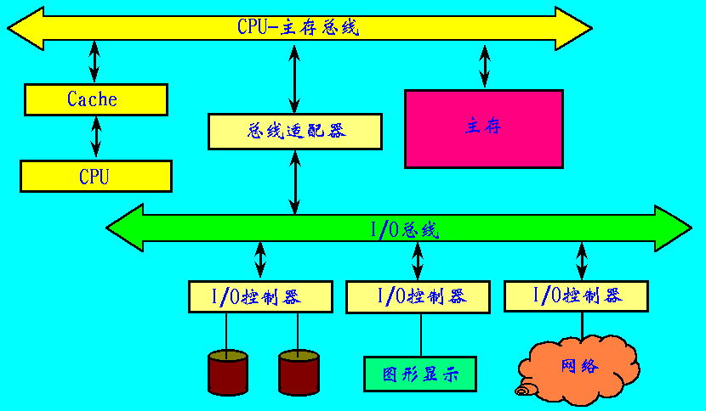
设备的连接

Slide 90
设备的连接
I/O设备编址方式
  存储器映射I/O
  独立编址
I/O设备控制方式
  程序查询
  中断
  DMA
  I/O处理机等
Notes:
在大型计算机系统中，采用程序控制、中断和DMA这三种基本的I/O方式来管理外围设备，会引起如下两个问题：
（1）所有外围设备的I/O工作全部都要由CPU来承担，CPU的I/O负担很重，不能专心于用户程序的计算。低速外围设备每传送一个字符都要由CPU执行一段程序来完成，而高速外围设备虽然使用DMA方式减少了CPU的干预，但初始化工作仍然需要CPU用程序来完成。

Slide 91
程序查询I/O
CPU需要不断监测状态位以确定是否该做下一个I/O操作。由于CPU比I/O设备快得多，所以轮询就要浪费大量的CPU时间。
CPU
存储器
I/O控制器
外设
状态位

Slide 92
中断 I/O
ADD
CPU
SUB
AND
OR
保存PC
存储器
I/O控制器
中断服务地址
外设
READ
中断
寄存器
STORE
中断
服务例程
RTI

Slide 93
DMA I/O
CPU
CPU向DMA控制器发送开始地址、方向；然后，发射“开始”命令。
存储器
I/O控制器
DMA控制器
ROM
RAM
外设
外设
DMA控制器向外设提供握手信号；向存储器提供地址和握手信号。
DMA

Slide 94
I/O处理机
CPU
CPU
存储器
I/O处理机
IOP
外设
外设
外设
Memory
设备与存储器之间的数据传送直接由I/O处理机控制；I/O处理机“窃取”存储周期。

Slide 95
通道(I/O处理机)的功能
接受CPU发来的I/O指令，根据指令要求选择一台指定的外围设备与通道相连接。
执行CPU为通道组织的通道程序，从主存中取出通道指令，对通道指令进行译码，并根据需要向被选中的设备控制器发出各种操作命令。

Slide 96
通道(I/O处理机)的功能
给出外围设备的有关地址，即进行读／写操作的数据所在的位置。如，磁盘存储器的柱面号、磁头号、扇区号等。
给出主存缓冲区的首地址，这个缓冲区用来暂时存放从外围设备上输入的数据，或者暂时存放将要输出到外围设备中去的数据。

Slide 97
通道(I/O处理机)的功能
控制外围设备与主存缓冲区之间数据交换的个数，对交换的数据个数进行计数，并判断数据传送工作是否结束。
指定传送工作结束时要进行的操作。例如，将外围设备的中断请求及通道的中断请求送往CPU等。

Slide 98
通道(I/O处理机)的功能
检查外围设备的工作状态，是正常或故障。根据需要将设备的状态信息送往主存指定单元保存。
在数据传输过程中完成必要的格式变换，例如，把字拆卸为字节，或者把字节装配成字等。

Slide 99
通道(I/O处理机)的种类
通道分为三种类型：
  字节多路通道：简单的共享通道，为多台低速或中速的外围设备服务。采用分时方式工作。
  选择通道：为高速外围设备（如磁盘存储器等）服务。在传送数据期间，只能为一台高速外围设备服务，在不同的时间内可以选择不同的设备。
  数组多路通道：为高速设备服务。各台高速设备重迭操作。

Slide 100
输入输出系统
I/O与操作系统

Slide 101
I/O与Cache的一致性问题
问题的提出：
Notes:
能够使处理器性能发挥的软件是编译器，而发挥存储性能的软件是操作系统，采用哪种硬件进行I/O处理由操作系统决定，所以在设计I/O系统时还要注意操作系统的因素。

Slide 102
对一致性问题的思考
数据不一致问题有两个方面：
  存储器中可能不是CPU产生的最新数据，所以I/O系统从存储器中取出来使用的是陈旧数据；
  I/O与存储器交换数据之后，在Cache中被CPU使用的可能就是陈旧数据。

Slide 103

对一致性问题的思考

Slide 104
对一致性问题的思考
写直达Cache可以保证存储器和Cache有相同的数据；
写回Cache则需操作系统帮助进行数据检查。
根据I/O使用的存储器地址来清除Cache相应的块，确保I/O使用的数据不在Cache中。
地址检查过程也可以使用硬件完成。

Slide 105
DMA与虚拟存储器
DMA是使用虚拟地址还是物理地址来传输数据？
使用物理地址进行DMA，存在以下两个问题：
  对于超过一页的数据，由于缓冲区使用的页面在物理存储器中不一定是连续的，传输会发生问题。
  DMA正在存储器和帧缓冲器之间传输数据时，操作系统从存储器中移出一些页面(或重新分配)，DMA将会在存储器中错误的页面上传输数据。
Notes:
如果使用虚拟存储器，那么就存在DMA使用的是虚拟地址还是物理地址来传输数据的问题。使用物理地址进行DMA传输，存在以下两个问题：
（1）对于超过一页的数据缓冲区，由于缓冲区使用的页面在物理存储器中不一定是连续的，所以传输可能会发生问题。
（2）如果DMA正在存储器和缓冲器之间传输数据时，操作系统从存储器中移出（或重新装载）一些页面后，DMA将会在存储器中错误的页面上传输数据。

Slide 106

虚拟DMA技术
Notes:
允许DMA设备直接使用虚拟地址，在DMA期间由硬件将虚拟地址映射到物理地址。这样，I/O使用的缓冲区页面在虚拟存储器中是连续的，但物理页面可以分散在物理存储器中，并且虚拟地址提供了对I/O操作的保护。如果使用虚拟DMA的进程在内存中被移动，操作系统应该能够及时地修改相应的DMA地址表。

Slide 107
输入输出系统
I/O系统设计

Slide 108
I/O系统设计
设计I/O系统的六个步骤，每一步的结果，通常是由市场需求或者性能价格比决定的。
  列出计算机需要连接的I/O设备的类型，或者列出机器将要支持的标准总线。
  列出每种I/O设备的指标，如容量、功耗、接口、总线槽、扩充箱等等。
  列出每种I/O设备的价格，包括这种设备所需要的专用控制器的价格。

Slide 109
I/O系统设计
  记录每个I/O设备对系统资源的要求，包括：
    初始化、设备操作(如处理中断)和完成I/O等需要的指令时钟周期数；
    由于等待I/O完成、使用存储器、总线或Cache等，导致CPU空转的时钟周期数；
    回到原来环境(如清除Cache等)所需的CPU时钟周期数。

Slide 110
I/O系统设计
  列出每种I/O设备所需要的存储器和I/O总线资源，即使在CPU不使用存储器的情况下，主存与I/O总线之间的带宽也是受限的。
  最后一步是要分析和评价这些I/O设备不同连接方法的性能。性能分析可以使用数学的排队论方法，也可以通过程序模拟方法来。
通过以上分析，可以根据市场需求和性能、价格等指标，选择最好(优化)的I/O系统设计方案。

Slide 111
I/O系统设计示例一
考察将磁盘页面直接读入Cache对CPU的影响。
假设：
  每页为16K字节，Cache块大小为64字节；
  对应新页的数据不在Cache中；
  CPU不访问新页中的任何数据；
  Cache中95%的被替换块将再次被读取，并引起一次失效；
  Cache使用写回方法，平均50%的块被修改过；

Slide 112
I/O系统设计示例一
  I/O系统缓冲能够存储一个Cache完整的块(这称为速度匹配缓冲区，使存储器与I/O的速度得到匹配)；
  访问或失效在所有Cache块中均匀分布；
  在CPU和I/O之间，没有其它访问Cache的干扰；
  无I/O时，每1百万个时钟周期中，有15,000次失效；

Slide 113
I/O系统设计示例一
  失效开销是30个时钟周期。如果替换块被修改过，则再加上30个周期用于写回主存。
  假设计算机平均每1百万周期处理一页。
分析I/O对于性能的影响有多大？

Slide 114
I/O系统设计示例一解答
存储器中的一页对应16KB/64B=256块。
CPU
64B
64B
Cache
64B
Cache
存储总线
I/O总线
16KB
存储器
存储器
I/O适配器
Disk
外设

Slide 115

I/O系统设计示例一解答
CPU
Cache
存储总线
I/O总线
存储器
I/O适配器
外设

Slide 116
I/O系统设计示例一解答
64B
64B
I/O向Cache中写块将会将Cache中的块替换到存储器中，由此而引起的访存开销是：30*256/2=128*30。
64B
Cache
16KB
64B
存储器
95%被替换的块又将重新载入Cache，由此而引起的访存开销是：
95%*256*（30+30）=244*60。
Disk
据此，I/O引起的额外访存开销是：128*30+244*60。

Slide 117
I/O系统设计示例一解答
无I/O时，Cache-Memory系统在1000000个时钟周期内有15000次失效，失效时要将“脏”块写回Cache，由此而引起的访存开销是：30*15000/2=7500*30。
失效损失是：15000*30。
64B
64B
64B
Cache
16KB
64B
存储器
据此，原系统Cache失效引起的访存开销是：
15000*30+7500*30。

Slide 118

I/O系统设计示例一解答
原系统Cache失效引起的访存开销是：15000*30+7500*30。
I/O引起的额外访存开销是：128*30+244*60。
那么， I/O对原系统的影响为：

Slide 119
I/O系统设计示例二
基于以下的性能和价格信息：
  一个500MIPS的CPU，价格为$30,000；
  一个宽度16B、访问周期为100ns的存储器；
  I/O总线传输速度为200MB/s，可接20个SCSI-2总线及控制器；

Slide 120
I/O系统设计示例二
  每条SCSI-2总线传输率为20MB/s，最多连接15个磁盘；
  每个SCSI-2控制器价格$1500，每次磁盘I/O，需要增加1ms的控制器开销；
  每次磁盘I/O，操作系统要使用10,000条CPU指令；
  对于8G字节的大磁盘或2G字节的小磁盘，价格均为$0.25/MB；($2000;$500)

Slide 121
I/O系统设计示例二
  磁盘转速为7200rpm，平均寻道时间为8ms，传输速率为6MB/s；
  要求外存容量为200GB；
  平均每次I/O传输16KB。

Slide 122
I/O系统设计示例二
假设每次磁盘访问都需要平均寻道时间和平均旋转时间的开销；所有设备的空间利用率为100%；工作负载在所有磁盘上均匀分布。计算使用2G字节小磁盘或8G字节大磁盘时，每秒I/O数(一般用IOPS表示每秒I/O数)的价格。

Slide 123
I/O系统设计示例二解答
CPU
存储器
SCSI控制器
SCSI控制器
磁盘
磁盘
磁盘
磁盘
多少个SCSI控制器？多少个磁盘？确定相应的组织方式。
以性能和价格为主线。

Slide 124

I/O系统设计示例二解答
CPU
存储器
SCSI控制器
SCSI控制器
磁盘
磁盘
磁盘
磁盘
验证关键环节的I/O性能。(IOPS：每秒能够完成的I/O次数)

Slide 125

I/O系统设计示例二解答
CPU
存储器
SCSI控制器
SCSI控制器
磁盘
磁盘
磁盘
磁盘
验证SCSI控制器的I/O性能。

Slide 126

I/O系统设计示例二解答
CPU
验证磁盘的I/O性能。
存储器
SCSI控制器
SCSI控制器
磁盘
磁盘
磁盘
磁盘

Slide 127

I/O系统设计示例二解答
CPU
配置磁盘，并考虑其I/O性能。
存储器
SCSI控制器
SCSI控制器
磁盘
磁盘
磁盘
磁盘
200GB=8GB*25。 200GB=2GB*100

Slide 128

I/O系统设计示例二解答
CPU
配置SCSI控制器，并考虑其I/O性能。
存储器
SCSI控制器
SCSI控制器
磁盘
磁盘
磁盘
磁盘
25/15^{S}-〉2。 100/15^{S}-〉7
SCSI控制器能力达到极限。

Slide 129

I/O系统设计示例二解答
CPU
配置SCSI控制器，并考虑其I/O性能。
存储器
SCSI控制器
SCSI控制器
磁盘
磁盘
磁盘
磁盘
556/67_{L}-〉8；25/8^{S}-〉4；100/8^{S}-〉13
SCSI IOPS达到极限。

Slide 130
I/O系统设计示例二解答
四种方案：
  25个8GB磁盘，2个SCSI控制器；
  P=25*2000+2*1500=53000;
  100个2GB磁盘，7个SCSI控制器；
  P=100*500+7*1500=60500;
  25个8GB磁盘，4个SCSI控制器；
  P=25*2000+4*1500=56000;
  100个2GB磁盘，13个SCSI控制器。
  P=100*500+13*1500=69500;

Slide 131
I/O系统设计示例二解答
进行性能价格比评价：
  性能计算公式：
    Min(CPU性能, 主存性能, I/O总线性能, 磁盘性能, 控制器性能)
  价格计算公式：
    CPU价格+SCSI控制器价格+磁盘阵列价格

Slide 132
IO量化计算-例
某计算机的CPU主频500MHz，CPI为5。假定某外设的数据传输率为0.5MB/s，采用中断方式与主机进行数据传送，以32位为传输单位，对应的中断服务程序包含18条指令，中断服务的其他开销相当于2条指令的执行时间。回答：
（1）在中断方式下，CPU用于该外设IO的时间占整个 CPU的百分比是多少？
（2）当该外设的数据传输率达到5MB/s时，改用DMA方式传输数据。假定每次DMA传送块大小为5000B，且DMA预处理和后处理的总开销为500个时钟周期，则CPU用于该外设IO的时间占整个CPU时间的百分比是多少？
（假设DMA与CPU之间没有访存冲突）

Slide 133
(1) 中断方式
传送一次中断数据所用的时钟周期数：
5*20=100
为达数据传输率，外设每秒申请的中断次数：
0.5MB/4B = 125 000
1秒钟内中断的开销：
100*125000=12.5M个时钟周期
CPU用于外设IO的时间占整个CPU时间的百分比：
12.5M/500M = 2.5%

Slide 134
(2) DMA方式
传送一次DMA数据所用的时钟周期数：
500个时钟周期
为达数据传输率，外设每秒DMA的次数：
5MB/5000B = 1000
1秒钟内DMA的开销：
500*1000=0.5M个时钟周期
CPU用于外设IO的时间占整个CPU时间的百分比：
0.5M/500M = 0.1%

Slide 135
存储管理-例
在分页管理的系统中，假设某进程的页表内容如下:
页号 | 页帧号 | 有效位
0 | 101H | 1
1 | — | 0
2 | 254H | 1
页大小4KB，一次内存访问时间是100ns，一次TLB的访问时间是10ns，处理一次缺页的平均时间是108ns（已含更新TLB和页表的时间），进程的驻留集大小固定为2，采用LRU替换算法和局部淘汰策略。

Slide 136
存储管理-例
假设：
① TLB初始为空；
② 地址转换时先访问TLB，若不命中，在访问页表（忽略访问页表之后TLB的更新时间）；
③ 有效位为0表示页面不在内存中，产生缺页中断，缺页 中断处理后，返回到产生中断的指令处重新执行。
设有虚地址访问序列2362H、1565H、25A5H，
请问：
（1）依次访问上述3个虚地址，各需多少时间？
（2）基于上述访问序列，虚地址1565H的物理地址是多少，为什么？

Slide 137
存储管理-例
（1）2362H访问时间 = 10ns（访问TLB）+
100ns（访问页表） +100ns（访问数据页）
1565H访问时间 = 10ns（访问TLB）+
100ns（访问页表） +10⁸（调页）+
10ns（访问TLB）+100ns（访问数据页）
2362H访问时间 = 10ns（访问TLB）+
100ns（访问数据页）
（2）1565H的物理地址是：101565H
页号 | 页帧号 | 有效位
0 |  | 0
1 | 101H | 1
2 | 254H | 1

